Slide 1
JAVA DB MANAGER
Sergio Jimenez Romero & Filip Veronel Enculescu

Slide 2
Introducción
JAVA DB MANAGER es un gestor bases de datos sencillo y eficiente, para quien no necesita grandes funcionalidades sino eficacia y velocidad en las operaciones.
Contiene un acceso directo a las operaciones frecuentes y delega a sistemas más completos las operaciones menos usadas para el tratamiento de las BD.

Slide 3
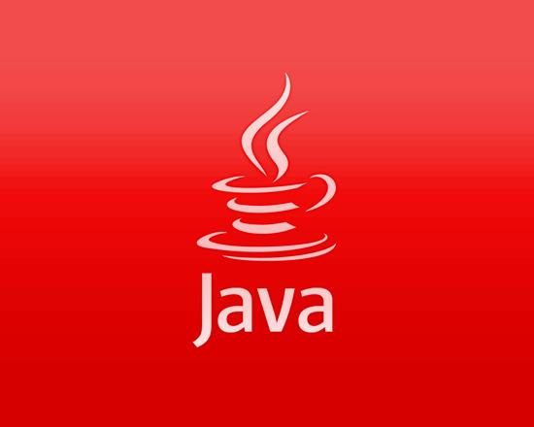

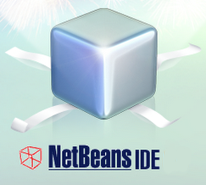

Tecnologías
JAVA DB MANAGER está creado con tecnología Java y haciendo uso de la librería gráfica Swing. Ha sido desarrollado usando el IDE NetBeans 8.
Dispone de capacidad para gestionar servidores MySQL.
Como control de versiones se ha utilizado Git, con GitHub como repositorio remoto.

Slide 4
Características Principales
Sencillez de uso -> Este software se creo con el estándar WYSIWYG (“What You See Is What You Get”) en mente, en base a cual todas las opciones están a uno o dos clicks de distancia y no contiene menús con opciones infinitas y nunca utilizadas.
El 90% de la acción se desarrolla en la ventana principal, solo necesitando submenús en operaciones mas complejas.

Slide 5
Características – 2
Permite la inserción de lenguaje SQL bien formado directamente sobre el servidor, simplificando la labor a usuarios experimentados y añadiéndole un componente didáctico para usuarios menos avanzados.
Dispone de un sistema de autenticación completamente integrado con MySQL, que utiliza sus propios usuarios y privilegios para acceder a los datos.

Slide 6
Pautas de Desarrollo
Diseño de una interfaz de usuario (UI)

